Slide 1
Pesquisa Pulso dos Pequenos Negócios – 7ª edição Principais Resultados
Pesquisa Online – de 27/05/2024 a 03/06/2024
UGE – Unidade de Estratégica e Transformação

Slide 2
MÉTODO
Tipo de pesquisa: Quantitativa por meio de formulário online (web survey).
Período de Realização: 27/05/2024 a 03/06/2024.
Universo: 19,5 milhões de pequenos negócios*
Amostra: 5.817 respondentes de todos 26 Estados e DF, composta por 59% MEI, 34% ME, 6% EPP (*Porte declarado na pesquisa).
O erro amostral é de +/- 1% para os resultados nacionais.
O intervalo de confiança é de 95%.
Resultados ponderados por UF e por porte levando em conta o universo de Pequenos Negócios.
* Universo segundo RFB referente a dezembro de 2023.
Fonte: Pesquisa Sebrae – Pulso dos Pequenos Negócios – 7ª edição. Coleta: 25 de maio a 03 de junho de 2024.

Slide 3
Resumo
Redução da proporção de empresas que afirmam que estão sofrendo uma redução no seu faturamento.
Aumento na variação média do faturamento das empresas.
Maioria dos segmentos com variação negativa no faturamento, porém, com quedas inferiores que na edição anterior (fev/24).
A redução na quantidade de clientes e o aumento de custos são os fatores que mais trazem dificuldade para o negócio no momento.
Maioria dos pequenos negócios percebe aumentos de custos nos últimos 30 dias.
Manutenção na proporção de busca por empréstimo e manutenção na proporção de obtenção de crédito.
Manutenção no nível de inadimplência.
Redução na proporção de empresas com 30% ou + dos seus custos comprometidos com pagamento de dívidas.
Aumento na proporção de empresários preocupados com futuro da sua empresa.
Fonte: Pesquisa Sebrae – Pulso dos Pequenos Negócios – 7ª edição. Coleta: 25 de maio a 03 de junho de 2024.

Slide 4
Questões sobre a participação de parente nos Pequenos Negócios
Pesquisa Pulso dos Pequenos Negócios – 7ª edição

Slide 5
Entre as MPE há uma maior proporção de parentes envolvidos no funcionamento do negócio. Os parentes estão mais presentes como sócios do que como empregado/colaborador.
MPE
(ME+EPP)
(ME+EPP)
Fonte: Pesquisa Sebrae – Pulso dos Pequenos Negócios – 7ª edição. Coleta: 25 de maio a 03 de junho de 2024.

Slide 6
Não houve mudança significativa na proporção de empresas familiares quando comparado o resultado alcançado em 2017
Fonte: Pesquisa Sebrae – Pulso dos Pequenos Negócios – 7ª edição. Coleta: 25 de maio a 03 de junho de 2024.

Slide 7
Entre as empresas lideradas por mulheres a proporção de familiares envolvidos é maior.
Fonte: Pesquisa Sebrae – Pulso dos Pequenos Negócios – 7ª edição. Coleta: 25 de maio a 03 de junho de 2024.

Slide 8
Maior ocorrência de Empresas Familiares nos segmentos de Academias, Serviços de Alimentação, Indústria Alimentícia (panificação, confeitarias) e Oficinas
Fonte: Pesquisa Sebrae – Pulso dos Pequenos Negócios – 7ª edição. Coleta: 25 de maio a 03 de junho de 2024.

Slide 9
Questões sobre Impacto de Eventos Climáticos nos Pequenos Negócios
Pesquisa Pulso dos Pequenos Negócios – 7ª edição

Slide 10
2 em cada 10 empresas relatam ter sido afetadas nos últimos 12 meses por algum evento climático ou ambiental.
(ME+EPP)
(MEI+ME+EPP)
Fonte: Pesquisa Sebrae – Pulso dos Pequenos Negócios – 7ª edição. Coleta: 25 de maio a 03 de junho de 2024.

Slide 11
Alguns estados apresentam proporção significativamente maior de negócios afetados por algum evento climático/ambiental.
Fonte: Pesquisa Sebrae – Pulso dos Pequenos Negócios – 7ª edição. Coleta: 25 de maio a 03 de junho de 2024.

Slide 12
Agronegócio, Indústria Alimentícia, Turismo e Logística são os segmentos com mais empresas afetadas por eventos climáticos/ambientais
Fonte: Pesquisa Sebrae – Pulso dos Pequenos Negócios – 7ª edição. Coleta: 25 de maio a 03 de junho de 2024.

Slide 13
A maioria das empresas tem receio que eventos climático/ambientais possam prejudicar seu negócio.
(ME+EPP)
(MEI+ME+EPP)
Fonte: Pesquisa Sebrae – Pulso dos Pequenos Negócios – 7ª edição. Coleta: 25 de maio a 03 de junho de 2024.

Slide 14
Alguns estados apresentam proporção significativamente maior de negócios receosos com o prejuízo que eventos climáticos/ambientais podem causar.
Fonte: Pesquisa Sebrae – Pulso dos Pequenos Negócios – 7ª edição. Coleta: 25 de maio a 03 de junho de 2024.

Slide 15
Questões sobre a situação financeira dos Pequenos Negócios
Pesquisa Pulso dos Pequenos Negócios – 7ª edição

Slide 16
Cresce a proporção de empresas que relatam um aumento no faturamento.
Entre as MPE são 41%.
Entre os MEI são 36%.
Entre as MPE são 31%.
Entre os MEI são 23%.
Fonte: Pesquisa Sebrae – Pulso dos Pequenos Negócios – 7ª edição. Coleta: 25 de maio a 03 de junho de 2024.

Slide 17
A tendencia de queda no faturamento médio das empresa desacelerou
Variação média no faturamento das empresas
Entre as MPE -6%.
Entre os MEI -10%.
Fonte: Pesquisa Sebrae – Pulso dos Pequenos Negócios – 7ª edição. Coleta: 25 de maio a 03 de junho de 2024.

Slide 18
Todos os segmentos com variação negativa no faturamento, com exceção de Academias
Fonte: Pesquisa Sebrae – Pulso dos Pequenos Negócios – 7ª edição. Coleta: 25 de maio a 03 de junho de 2024.

Slide 19
Praticamente todos os segmentos voltaram a apresentar variação negativa
Como ficou o seu faturamento em relação ao mesmo mês do ano passado?
Variação média
//
-28%
Fonte: Pesquisa Sebrae – Pulso dos Pequenos Negócios – 7ª edição. Coleta: 25 de maio a 03 de junho de 2024.

Slide 20
A proporção de empresas inadimplentes manteve-se.
MEI:25%
MPE:24%
Abril/Maio 20 Maio 20 Junho 20 Julho 20 Agosto 20 Setembro 20 Nov 20 Fevereiro 21 Maio 21 Agosto 21 Nov 21 Abril 22 Agosto 22 Janeiro 23 Abril 23 Julho 23 Nov 23 Fev 24 Maio 24
Fonte: Pesquisa Sebrae – Pulso dos Pequenos Negócios – 7ª edição. Coleta: 25 de maio a 03 de junho de 2024.

Slide 21
A proporção de empresas com 30% ou mais dos seus custos mensais comprometidos com pagamentos de dívidas manteve-se.
MEI: 59%
MPE: 47%
Para o MEI as dívidas continuam representando uma maior proporção dos custos mensais.
Novembro 21 Abril 22 Agosto 22 Janeiro 23 Abril 23 Julho 23 Novembro 23 Fevereiro 24 Maio 24
Fonte: Pesquisa Sebrae – Pulso dos Pequenos Negócios – 7ª edição. Coleta: 25 de maio a 03 de junho de 2024.

Slide 22
Questões sobre os Desafios dos Pequenos Negócios
Pesquisa Pulso dos Pequenos Negócios – 7ª edição

Slide 23
Aumentos de custos deixou de ser a principal dificuldades para os pequenos negócios, passando a ser a falta de clientes.
MEI: 36%
MPE: 31%
O Aumento de custos que era a principal dificuldade perdeu espaço para a falta de clientes.
Fonte: Pesquisa Sebrae – Pulso dos Pequenos Negócios – 7ª edição. Coleta: 25 de maio a 03 de junho de 2024.

Slide 24
7 em cada 10 pequenos negócios relataram aumentos dos custos nos últimos 30 dias. Apenas 8% conseguiram repassar integralmente esses aumentos para os clientes.
MEI: 67%
MPE: 71%
Fonte: Pesquisa Sebrae – Pulso dos Pequenos Negócios – 7ª edição. Coleta: 25 de maio a 03 de junho de 2024.

Slide 25
Questões sobre Crédito e Investimento
Pesquisa Pulso dos Pequenos Negócios – 7ª edição

Slide 26
1/3 dos empreendedores buscou empréstimo bancário para sua empresa nos últimos 3 meses, 4 em cada 10 conseguiram.
MEI: 35%
MPE: 47%
MEI:26%
MPE:28%
Fonte: Pesquisa Sebrae – Pulso dos Pequenos Negócios – 7ª edição. Coleta: 25 de maio a 03 de junho de 2024.

Slide 27
Questões sobre o humor do empreendedor
Pesquisa Pulso dos Pequenos Negócios – 7ª edição

Slide 28
A proporção de empresários aflitos sofreu aumento, enquanto que a proporção de conformados caiu.
Estado de espírito do empresário
Aflito “Preocupado com o futuro”
44%
MPE:43% MEI:46%
Aliviado “Esperançoso com o futuro”
Conformado “Percebendo o lado positivo da crise”
56%
Animado “Entusiasmado com o futuro”
Nov20 Fev 21 Maio 21 Ago 21 Nov 21 Abril 22 Ago 22 Janeiro 23 Abril 23 Julho 23 Nov 23 Fev 24 Maio 24
MPE:57% MEI:54%
Fonte: Pesquisa Sebrae – Pulso dos Pequenos Negócios – 7ª edição. Coleta: 25 de maio a 03 de junho de 2024.

Slide 29
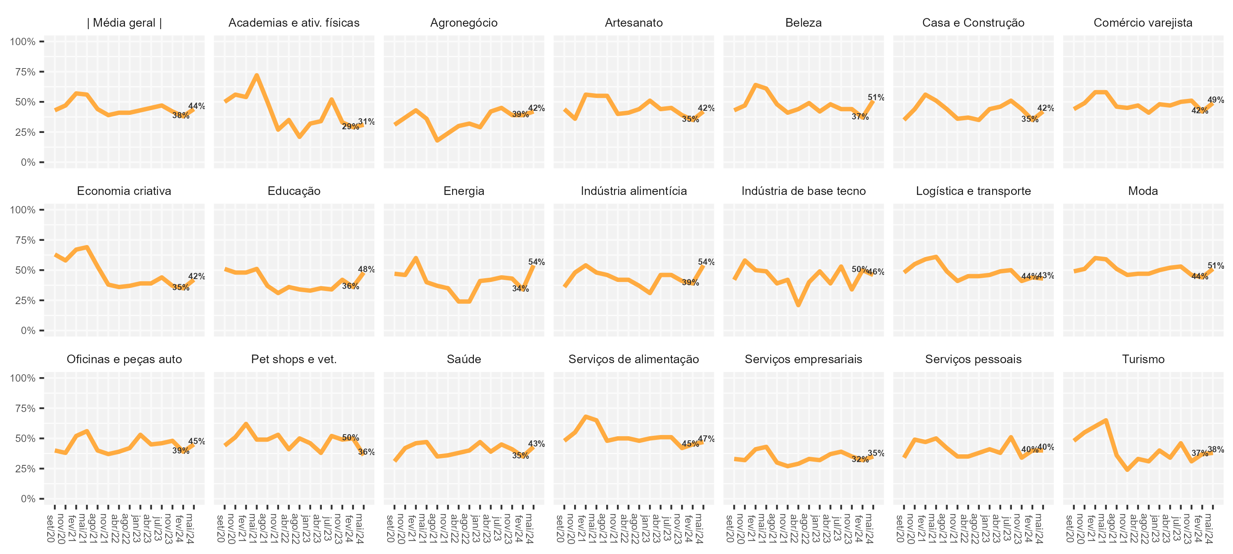
Interrupção na redução do grupo de “Aflitos”: quase todos os segmentos tiveram aumento na proporção de empresários com dificuldades.
Proporção de empresários “Aflitos”, preocupados com o futuro
Média Geral
Fonte: Pesquisa Sebrae – Pulso dos Pequenos Negócios – 7ª edição. Coleta: 25 de maio a 03 de junho de 2024.

Slide 30
Equipe Técnica
A 6ª Pulso dos Pequenos Negócios é um produto da Unidade Estratégica e Transformação do Sebrae Nacional, com apoio da Unidade de Competitividade e Unidade de Capitalização e Serviços Financeiros.
Equipe UGE
Kennyston Lago kennyston.lago@sebrae.com.br
Dênis Nunes
denis.pedro@sebrae.com.br
Marco Bedê
marco.bede@sebrae.com.br
Equipe Competitividade
Alberto Vallim
alberto.vallim@sebrae.com.br
Equipe UCSF
Giovanni Beviláqua
giovanni.bevilaqua@sebrae.com.br

